Slide 1
视频信息的加工
—— 制作慢动作回放效果

Slide 2
目 录
CONTENTS
04
说教学策略
02
说学生
01
03
05
说教学过程
说教材
说教学目标及重难点

Slide 3
01
说教材
上海科技教育出版社《多媒体技术应用》（选修）模块第四章第三节《视频采集与处理》
拓展、延伸
视频信息的加工

Slide 4
01
说教材
视频的录制
内
容
地
位
承上
视频的加工
启下
创作多媒体作品

Slide 5
02
说学生
优势
对视频有着浓厚的兴趣。
停留在简单的操作层面上；
对视频加工的技术、意图和策略还很欠缺。
不足

Slide 6
03
说教学目标
目标１ 在老师的引导下，小组合作分析慢动作的设置，并掌握慢动作回放的制作方法。
目标２ 制作一段个性化视频，形成创新作品的能力，提高数字化学习与创新的核心素养。
目标３引导学生合理应用慢动作，培养良好的信息素养和审美情趣。

Slide 7
03
说教学重难点
教学重点
分析慢动作的设置，掌握慢动作回放的制作方法。
教学难点
对作品进行个性化设计，从而创新作品。

Slide 8
04
说教学策略
任务驱动
启发教学
探究学习
创新作品
小组合作
自主探究

Slide 9
05
说教学过程
3’
创设情景，提出任务
探索慢动作
的设置
3’
分析任务，分解步骤
掌握慢动作
回放制作方法
14’
自主学习，解决问题
制作个性化
视频
点拨拓展，完成作品
15’
交流评价，知识延伸
5’

Slide 10
一、创设情景 提出任务
(3分钟)
广播一段添加慢动作回放效果的视频。

Slide 11
一、创设情景 提出任务
(3分钟)
广播一段添加慢动作回放效果的视频。

Slide 12
一、创设情景 提出任务
(3分钟)
广播一段添加慢动作回放效果的视频。
实现视频慢动作的两种方法
1、硬件实现 高速摄像机拍摄慢动作。
2、软件实现 正常拍摄加工成慢动作。
设计意图
激发学生创作热情，了解实现慢动作的方法，并提出任务（用软件制作慢动作回放效果）。

Slide 13
二、分析任务 分解步骤
(3分钟)
请学生分析制作慢动作回放效果的操作步骤。
分析过程
一：首先要添加回放视频
二：然后是设置缓慢回放
设计意图
引导学生养成动手之前先思考的好习惯，培养学生通过分析任务形成问题解决方案的计算思维。

Slide 14
三、自主学习 解决问题
(14分钟)
布置任务一，怎么添加回放视频？
操作方法：
添加回放视频
复制视频
设计意图
通过本环节的学习，使学生掌握操作任务，加深对知识点的理解。

Slide 15
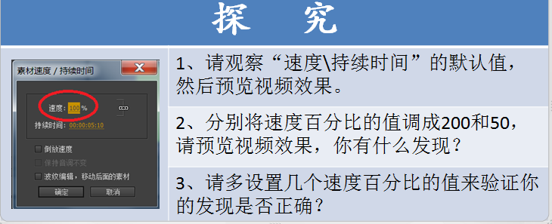
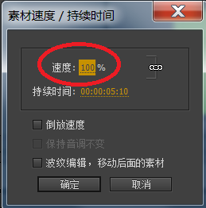
三、自主学习 解决问题
(14分钟)
布置任务二：怎么设置慢动作回放？
设计意图
培养学生观察思辨的能力，然后让学生在探究问题中寻找实现慢动作回放的操作方法。

Slide 16
三、自主学习 解决问题
(14分钟)
学生通过探究，观察放映变化，总结探究规律。
速度百分比 | 视频效果
100%
正常
>100%
快动作
<100%
慢动作
设计意图
引导学生有思维的参与探究，在探究中知晓操作方法，培养学生的计算思维能力，提升学生的信息素养。

Slide 17
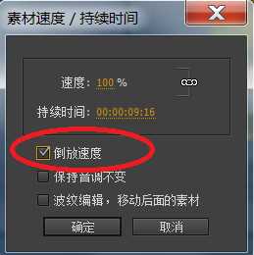
三、自主学习 解决问题
(14分钟)
再应用规律用慢动作、快动作以及倒放对视频进行组合加工。
设计意图
通过本环节的学习，完成了慢动作回放的设置，并且拓展规律,做出百花齐放的组合效果。
目标1
了解慢动作设置，掌握慢动作回放的制作方法。

Slide 18
四、点拨拓展 完成作品
(15分钟)
播放一段添加了字幕、音乐伴奏的视频作品。

Slide 19
四、点拨拓展 完成作品
(15分钟)
播放一段添加了字幕、音乐伴奏的视频作品。
设计意图
通过找不同，让学生了解个性化视频，为制作个性化视频做铺垫。

Slide 20
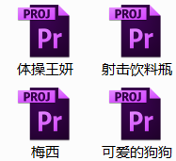
四、点拨拓展 完成作品
(15分钟)
在综合任务文件夹中选择一个工程文件，设计一个个性化视频作品。
作品要求：技术应用合理，主题表达明确。
技术支持：（可自主选择微课学习新技术，主动应用新技术）
1、如何在作品中添加音乐。
2、如何在作品中添加字幕。
3、如何用剃刀工具剪切精彩片段。
设计意图
使学生逐步了解加工视频的意图，调动学生学习积极性，激发学生参与和学习欲望。
目标2
制作个性化视频，提高数字化学习与创新的核心素养。

Slide 21
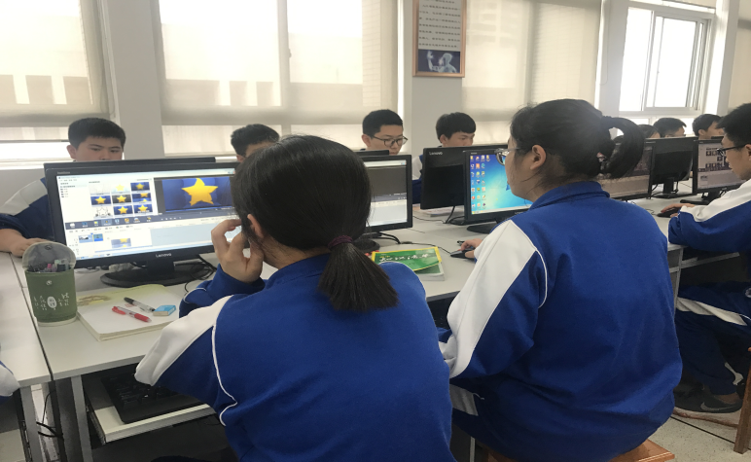
五、交流评价 知识延伸
(5分钟)
成果展示，交流评价
设计意图
让学生对衡量视频文件的质量有全面的认识，培养学生对作品的欣赏和评价能力。

Slide 22
五、交流评价 知识延伸
(5分钟)
视频慢动作的应用
影片 慢动作，渲染情绪
运动场 慢动作，动作之美
瞬间 慢动作，看得更清楚……
设计意图
引导学生了解视频慢动作的广泛应用，学会技术更要懂得应用技术。
目标3
学会应用慢动作，培养良好的信息素养和审美情趣。

